Slide 1
연구실/실습실 환경 관리 시스템
20121554 강민석
20121615 이건혁

Slide 2
구현 동기 및 구현 목적.
Case 1: 열람실
- 비교적 쾌적하지만, 넓은 공간을 돌아다니며 관리해야 한다는 점.
Case 2: 실습실, 연구실
- 강제로 지정되는 희망온도 26도와, 정시가 되면 종료되는 에어컨.
‘이러이러한 것이 가능하다’ 라는 Proto-Type보다는 정말 필요에 의해 만들려고 시도한 Application이며, 실생활에 빠르게 적용할 수 있는 Application.

Slide 3
환경 관리 시스템의 목적
관리자
보다 쉽게 실습일/연구실/열람실의 환경을 제어. 이를위한 관리자용 어플리케이션 제공.
두 종류의 관리모드가 존재하기 때문에, 관리자 부재시 자동제어 시스템을 진행할 수 있으며, 관리자가 있다면 수동 모드로 좀더 직접적으로 환경에 관여할 수 있음.
.이용자
현재 실습실의 쾌적도(온도, 습도)를 직관적으로 알 수 있게 하는 이용자용 어플리케이션 제공.
이를 통해 자신이 공부할 실습실이나 열람실의 환경을 미리 알 수 있음.

Slide 4
How to implement(1)
Arduino
1. LM35(온도센서), DHT11(습도센서)에서 감지한 데이터들을 Packing하여 Bluetooth를 통해 Packing된 데이터를 실시간으로 Application에게 전송.
2. Application에서 전송된 데이터를 받아서, 해당하는 경우에 Electric fan 가동(방향선택, 속도조절 가능)
관리자용 Application
Bluetooth를 통해 전송 받은 데이터를 Unpacking하여 어플리케이션 상에서의 필요한 출력을 진행하고, 보드(device driver)에서 필요한 데이터들을 Packing하여 JNI를 통해 보드로 전송. Arduino, Application, device driver의 sync를 최대한으로 맞춰 두었기 때문에, data가 변화할 때마다 실시간으로 반영.

Slide 5
How to implement(2)
User용 Application.
Bluetooth를 통해 제공받은 Data를 Unpacking하여, 얻은 데이터들을 통해 불쾌지수를 계산하여, 일정 범위의 값마다 Application의 배경색이 바뀜.
이를 통해 사용자는 해당 실습실이나 열람실의 상황을 직관적으로 알 수 있음.
Board.
JNI를 통해 전달받은 값을 Unpacking하여, device driver수행에 필요한 연산 진행.
연산의 결과에 따른 Device driver출력진행.
여러 관리자 모드에 따라 연산이 달라지고, 이 결과가 Arduino와 Board, 관리자용 application, User용 application에 실시간으로 반영.

Slide 6
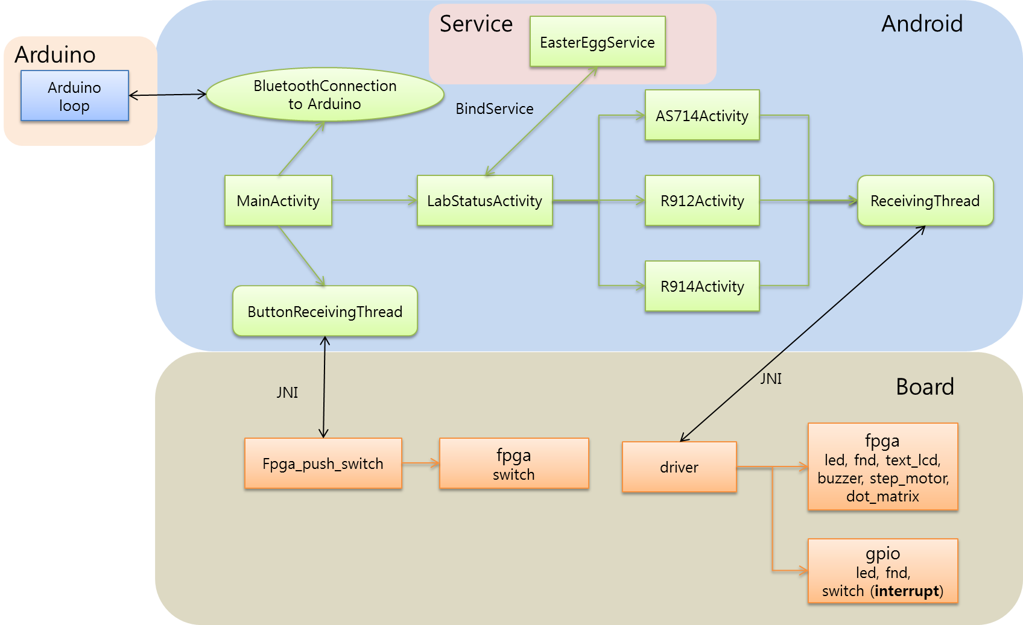

Slide 7
Functions of program(1)
Arduino
1. Sensor의 Data들을 Bluetooth module들을 통해 각각 Packing하여 , 관리자용 Application과 User용 Application으로 실시간으로 전송하는 작업 수행.
2. Bluetooth를 통한 입력이 들어오면, 그에 해당하는 방식으로 Electric Fan가동 혹은 중지.
3. 만약 Bluetooth연결이 중지되면, 자동으로 Electric Fan 가동 중지.

Slide 8
Functions of program(2)
관리자용 Application
1. Bluetooth 연결버튼과 Lab status 버튼으로 구성.
- Bluetooth 연결버튼에 의해 Arduino와 Pairing.
- Lab status 버튼을 누르면 해당 실습실의 상태 및 희망온도 설정, 시작시간 예약설정, 종료시간 예약설정이 가능하고, 이 설정들은 바로 Board(Device Driver)에 반영.
2. Auto mode
현재온도와 희망온도가 1.5도 이상차이가 나면 Electric Fan에 대한 구동명령을 내리며, 현재온도가 희망온도보다 1.5도가 높은 경우와 1.5도가 낮은 경우에 대해 Electric Fan은 각각 반대의 방향으로 회전.(이는 희망온도에 도달하고 싶을 때, 에어컨, 히터 모두 구동될 수 있음을 의미.)
만약 Auto mode인데도 불구하고 현재온도와 희망온도가 3도 이상 차이가 나면 Buzzer를 울려서 현재 상황이 심상치 않은 상황이라는 것을 알림.

Slide 9
Functions of program(3)
3. Manual Mode
Electric Fan의 구동을 수동으로 조정(fpga switch를 통해).
마찬가지로, 시계 방향으로 회전, 반시계 방향을 회전, 정지 가능.
시작시간 예약과 종료시간 예약에 따른 Electric Fan의 구동.

Slide 10
Functions of program(4)
Device Driver
1. gpio_fnd: 희망온도, 예약된 시작시간, 예약된 종료시간, 현재 시간을 출력.
2. gpio_led: 현재 gpio_fnd에서 출력하고 있는 내용이 무엇인지를 알려주는 led.
3. gpio_switch: fnd에서 출력하고 있는 내용을 바꾸어주는 interrupt.
3. fpga_led: 현재 공간의 습도를 표시하는 게이지.
4. fpga_fnd: 현재온도를 실시간으로 출력.
5. text_lcd: 현재가 어떤 모드이고(auto mode or manual mode), 지금 gpio_fnd에서 출력하고 있는 숫자가 무엇을 의미하는지를 표현.
6. dot matrix / step motor
: Electric Fan의 모양을 묘사.
7. buzzer: 현재의 상황이 비정상적이라는 것을 알림.

Slide 11
Functions of program(5)
User용 Application
Bluetooth 연결버튼과 Lab status 버튼으로 구성.
- Bluetooth 연결버튼에 의해 Pairing.
- Lab status 버튼을 누르면 실시간으로 해당 실습실의 온도, 습도, 불쾌지수를 출력하고, 현재 실습실의 상태를 직관적으로 표현하기 위해, 불쾌지수의 정도마다 Application의 배경색을 다르게 표현.

Slide 12
easter egg

